Slide 1
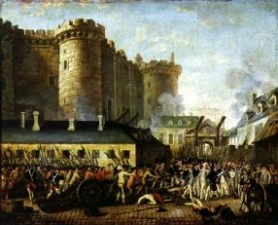
Chapitre 1 : La République et la citoyenneté
I. Les valeurs, les principes et les symboles de la citoyenneté française
Numérotez chaque document au symbole correspondant. Faites une recherche sur l’origine de ce symbole et sa signification... (Vous pouvez vous aider du livre p.368-369 et de http://www.elysee.fr/la-presidence/les-symboles-de-la-republique-francaise/ )
1) Les symboles de la République
La fête nationale
Sa date :
Date de création :
Signification :
2. L’hymne
Son nom :
Date de création :
Signification :
3. La devise
C’est …………………………………..
Date de création :
Signification :
4. Le drapeau
Ses couleurs :
Date de création :
Signification :
5. Marianne
Date de création :
Signification :
6. Le Panthéon
Date de création :
Signification :
7. L’emblème sportif
Un …….
Siècle de création :
Signification :
8. Le sceau
Date de création :
Signification :

Slide 2
I. Les valeurs, les principes et les symboles de la citoyenneté française
Relevez dans le préambule de la Constitution les valeurs sur lesquelles sont basées la République française :
2) Valeurs et principes de la République
Extrait de la Constitution de la Vème République
PRÉAMBULE
Le peuple français proclame solennellement son attachement aux Droits de l'homme et aux principes de la souveraineté nationale tels qu'ils ont été définis par la Déclaration de 1789, confirmée et complétée par le préambule de la Constitution de 1946, ainsi qu'aux droits et devoirs définis dans la Charte de l'environnement de 2004. (…)
Article premier La France est une République indivisible, laïque, démocratique et sociale. Elle assure l'égalité devant la loi de tous les citoyens sans distinction d'origine, de race ou de religion. Elle respecte toutes les croyances. Son organisation est décentralisée.
La loi favorise l'égal accès des femmes et des hommes aux mandats électoraux et fonctions électives, ainsi qu'aux responsabilités professionnelles et sociales.
L’article 1er affirme 5 grands principes républicains : la République est indivisible, laïque, démocratique, sociale et respecte la parité hommes-femmes.
Résumé fait en classe :
a) Une République indivisible : aucune partie du peuple, ni aucun individu, ne peut s’attribuer l’exercice de la souveraineté nationale. Seul le peuple exerce cette souveraineté par la voie de ses représentants (ex : les députés) ou du référendum. L’unité et l’indivisibilité garantissent une application uniforme du droit sur l’ensemble du territoire national. http://www.vie-publique.fr/
L’exemple de la langue française : Répondre aux questions 2, 3 et 4 p. 371 du manuel.

Slide 3
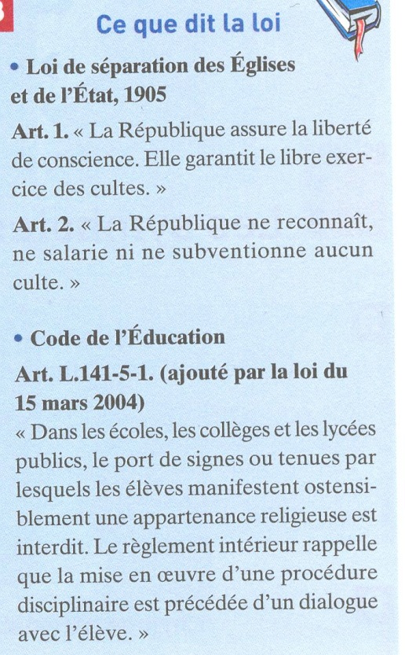
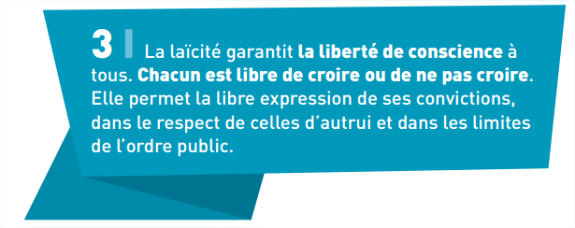
b) La République est laïque
http://education.francetv.fr/education-civique/quatrieme/video/la-laicite
http://education.francetv.fr/actualite/ce2/video/c-est-quoi-la-laicite-1-jour-1-question
VIDEOS :
http://www.education.gouv.fr/cid95865/la-laicite-a-l-ecole.html
A l’aide des extraits de la charte de la laïcité ci-dessous et des vidéos en lien, explique en plusieurs phrases pourquoi, selon toi, la laïcité est essentielle en France.
De quand date la loi qui coupe les liens entre les Eglises chrétiennes et l’Etat ?
Quelle liberté garantit-elle a cette occasion ?
En conséquence, qu’est-ce que l’Etat ne fait plus ?
Quelle est la conséquence de la laïcité dans les établissements scolaires ?
Résumé fait en classe :

Slide 4
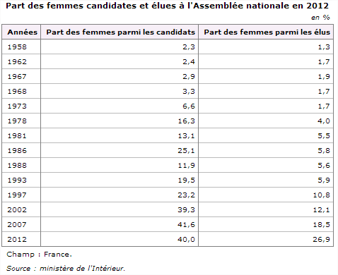
c) La République est démocratique (Voir chapitre 2 d’EMC)
Questions sur le doc. 3 p. 373 : Qu’est-ce que la PMI ?
Quelles sont ses activités ?
Pourquoi est-elle gratuite ?
d) La République est sociale
e) La parité hommes-femmes
Rappel de l’art.1 de la Constitution : « La loi favorise l'égal accès des femmes et des hommes aux mandats électoraux et fonctions électives, ainsi qu'aux responsabilités professionnelles et sociales »
"Un chiffre le prouve, les femmes gagnent en moyenne 19,2 % de moins que leurs collègues hommes. En clair, quand une femme gagne 1 800 euros nets par mois, un homme touche lui 2 300 euros", explique Anne-Claire le Sann sur le plateau de France 3. http://www.francetvinfo.fr/
Répondez aux questions à l’aide du tableau et du texte :
Est-ce que la parité homme-femme a progressé à l’Assemblée nationale depuis 1958 ? Pourquoi peut-on dire qu’il reste du chemin à faire ?
Est-ce que les inégalités salariales entre les hommes et les femmes ont disparu ? Justifiez.
Résumé fait en classe :

Slide 5
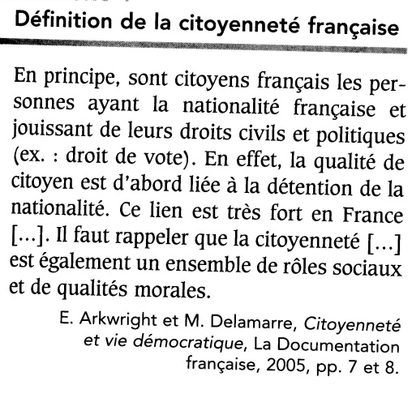
II. Nationalité et citoyenneté
1) La nationalité française
Résumé : D’après la loi de 1998, on peut obtenir la nationalité française de plusieurs manières :
automatiquement à la naissance avec le droit du sang ;
par déclaration pour un enfant né en France (droit du sol).
Par déclaration après 4 ans de mariage ;
par naturalisation.
Répondez aux questions 1 à 5 p. 379 :
2) La citoyenneté française
Etre citoyen français, c’est avoir des droits mais aussi des devoirs.
Complétez le tableau ci-dessous en mettant au bon endroit les éléments suivants : droit de vote, payer des impôts, liberté d’expression, respecter les lois, droit à l’instruction, droit de se présenter aux élections, droit à la santé, faire preuve de civisme, liberté de circulation, défendre son pays, droit à la vie privée, droit d’association.
Une vidéo pour aider :
http://education.francetv.fr/education-civique/quatrieme/video/qu-est-ce-qu-etre-citoyen-citoyenne
Droits politiques | Droits civils | Droits sociaux | Devoirs
Pour être citoyen français, il faut :

Slide 6
III. La citoyenneté européenne
1 ) Symboles et valeurs de l’UE
Recherchez les symboles de l’UE et leur signification
Pour aider : http://europe.cidem.org/index.php?p=symboles-europe
Le drapeau :
L’hymne européen :
La devise :
La journée de l’Europe :
La charte européenne des droits fondamentaux expose que "l'Union se fonde sur les valeurs indivisibles et universelles de dignité humaine, de liberté, d'égalité et de solidarité; elle repose sur le principe de la démocratie et le principe de l'Etat de droit. Elle place la personne au cœur de son action en instituant la citoyenneté de l'Union et en créant le principe de liberté, de sécurité et de justice".
2 ) Qu’est-ce qu’être citoyen européen ?
Etre citoyen européen, c’est être citoyen dans un des 28 Etats de l’Union européenne. C’est aussi avoir de nouveaux droits.
Répondez aux questions 1, 2 et 4 p. 381
Résumé fait en classe : L’Union Européenne a été créée par la traité de Maastricht de 1992. Elle permet :
-
-
-
-

